Slide 1
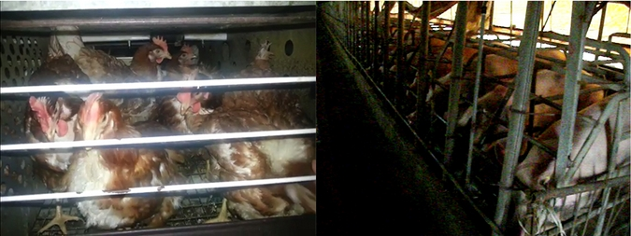
산란계 배터리 케이지와 돼지 스톨 추방을 위한 캠페인
공장 대신 농장을!
산란계 배터리 케이지와 돼지 스톨은 동물을 학대하는 사육방식이며,
유럽을 시작으로 여러나라에서 이미 철폐되고 있습니다.
대한민국에서도 감금틀 사용이 법적으로 금지되는 날을 기다립니다.
공장식 축산에서는 최소 비용으로 최대의 생산을 하기 위해 고밀도로 사육하며, 이는 필연적으로 동물학대로 연결됩니다. 그 가축의 습성은 물론이고, 기본적인 욕구도 일체 무시됩니다.
돼지 폭 60cm, 길이 2m의 스톨(Stall)에서 갇혀 사육되는 돼지는 공간이 너무 좁아서 몸을 돌릴 수조차 없습니다. 암퇘지가 새끼와 함께 있는 기간은 고작 20일이며, 스톨에 갇혀 옴싹달싹 못하는 채로 젖을 먹여야 합니다. 그렇게 3,4년이 흐르면 번식력이 퇴화되어 도축됩니다.
닭 알을 낳는 산란계 닭은 철창케이지를 겹겹이 쌓아 올린 배터리 케이지(Battery cage)에서 사육됩니다. 가로, 세로 50cm의 작은 철창에 암탉 6마리가 들어가, 한 마리에게 주어지는 공간은 A4 종이의 2/3 밖에 안됩니다.(416㎠) 날개 한번 제대로 못 펴는 암탉은 짧은 일생동안 알을 낳다가 극도의 스트레스로 서로를 쪼아 해치기도 합니다.
유럽은 그 잔인함 때문에 2012년 산란계 배터리 케이지를, 2013년 돼지 스톨을 법으로 금지했습니다!
한편, 한국은 1990년대 이른바 ‘생산비 절감을 통한 경쟁력 강화’를 위해 공장식 축산을 정책적으로 장려해 왔고, 그렇게 약 20여년 넘게 질주한 결과 최근 우리는 구제역, AI 등 공장식 축산이 유발한 대규모 전염병으로 엄청난 동물의 고통과 예산의 낭비를 겪고 있습니다.
2012년, 동물보호법에서 스톨과 배터리 케이지를 사용하지 않는 동물복지인증농장 제도를 도입했지만, 아직은 전국에서 산란계 58곳, 돼지농가 2곳에 불과합니다. 시민들이 더 요구해야 합니다.
이제, 우리도 배터리 케이지와 스톨을 철폐하고, 동물복지축산을 통해 동물의 끔찍한 고통을 가능한 한 줄여주어야 할 때입니다!

Slide 2
산란계 배터리 케이지와 돼지 스톨 추방을 위한 캠페인
공장 대신 농장을!
산란계 배터리 케이지와 돼지 스톨은 동물을 학대하는 사육방식이며,
유럽을 시작으로 여러나라에서 이미 철폐되고 있습니다.
나는 대한민국에서도 산란계 배터리 케이지와 돼지 스톨과 같은
감금틀 사용이 법적으로 금지되는 것을 지지하며, 이에 서명합니다.
성명 | 연락처 | 주소 | 서명

